Slide 1
アプリログ要件
09/5/19 柳澤大祐

Slide 2
アプリログ
ユーザアプリケーションにて ER syslog_wri_log(uint_t prio, const SYSLOG *p_syslog) で出力したログを可視化する機能
指定したフォーマットでの出力が必要

Slide 3
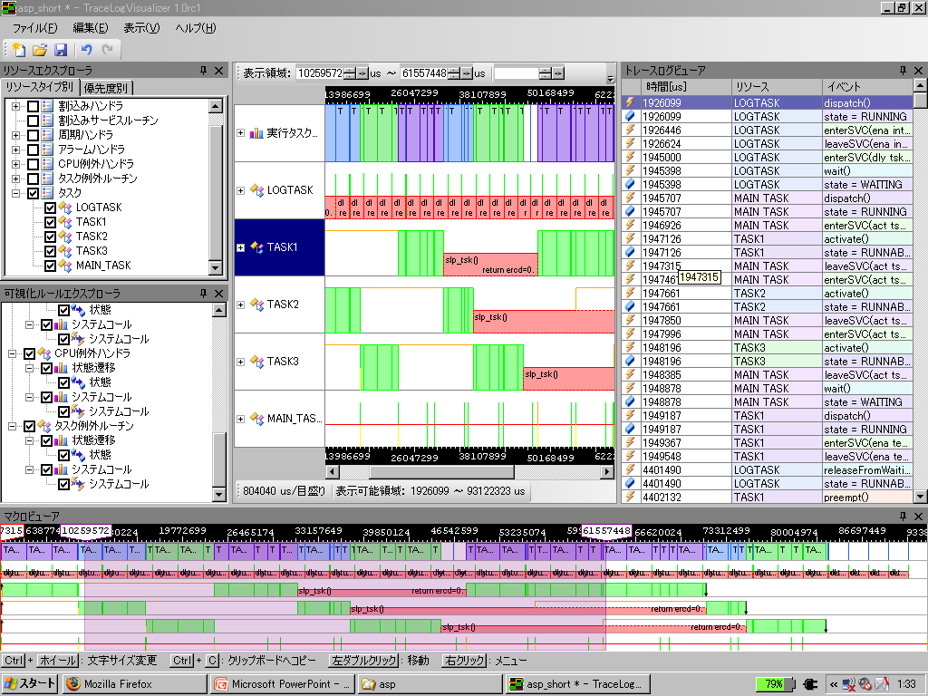
アプリログ（string）【理想】
アプリログ
string
click!
時刻に対応した位置に吹き出しアイコンを設置
マウスクリックorオーバーで どこかのペインに情報表示
時刻
ログメッセージ

Slide 4
アプリログ（string）【現状に即した解】
アプリログ
string
FooBarBaz
HogeFugaPiyo
無理なこと
新規ペインへの情報表示
マウスクリックandオーバー
代替策
行内に全情報を表示

Slide 5
アプリログ（関数コール）【理想】
どんな情報が求められている？
とりあえず候補を列挙（4個）
1)call-exitグラフ型
fgh
アプリログ
関数
目盛り
できること
複雑(goto)なコールも表現可能
関数の数が増えると読みづらい
必要なもの
ログが出力された関数名
可視化する関数の個数
可視化する関数の一覧
どの関数がどの高さ？
➔スクリプト拡張

Slide 6
アプリログ（関数コール）【理想】
2)システムコール型
h
アプリログ
関数
g
f
できること
call-returnな普通の コールを表現可能
関数の数が増えると見づらい
必要なもの
ログが出力された関数名
（描画時）今何段目？
可視化する関数の個数
可視化する関数の一覧
どの関数がどの高さ？
➔スクリプト拡張

Slide 7
アプリログ（関数コール）【理想】
できると嬉しいかも
ペインに情報表示
時刻
関数名、引数など
3)スタックトレース型
123………89
……
アプリログ
関数
……
click!
できること
関数呼び出しの段数を表示
スタックオーバーフローしそうなら 色を変えて表現など
必要なもの
全関数のcall-returnログ
（描画時）今何段目？
最大段数
どのcallがどの高さ？
➔スクリプト拡張

Slide 8
アプリログ（関数コール）【理想】
4)タスク状態型
アプリログ
関数
click!
f
g
h
g
f
できること
タスク状態表示のように、 色で関数を表現
必要なもの
可視化する関数の個数
可視化する関数の一覧
できると嬉しいかも
ペインに情報表示
時刻
関数名、引数など

Slide 9
アプリログ（関数コール）【現実】
4)タスク状態型
アプリログ
関数
f
g
h
g
f
アプローチ
関数4個、8個ぐらいでテンプレートを作成
色の組合せを事前定義
リソースファイルでテンプレートを選択
可視化したい関数の数＜テンプレ色数 ➔ceil(関数の数)もリソースファイルで事前定義
アプリからはID（番号）をつけてログ出力

Slide 10
アプリログ（enum）
1) タスク状態型
関数コール 4) に類似
アプローチも同様
アプリログ
enum
A
B
C
B
A

Slide 11
アプリログ（enum）
2) グラフ型
関数コール 1) に類似
アプローチも同様
スクリプト拡張が必要
ABC
アプリログ
enum

Slide 12
アプリログ（int, float）
できると嬉しいかも
ペインに情報表示
時刻
実際の数値
グラフ型
98………321
アプリログ
int
……
……
click!
できること
変数の値などをグラフ表示
必要なもの
値変化時のログ
最大・最小値
どの値がどの高さ？
➔スクリプト拡張

Slide 13
まとめ
TLV本体拡張なしで実現可能なもの
string
関数コール 4)タスク状態型
enum 1)タスク状態型
スクリプト拡張が完成したらやりたいもの
int, float

